Slide 1
행복지수 분석
1조 - 박소현 유연중 박상규

Slide 2
분석 목표
행복지수에 영향을 미치는 요인
돈으로 행복을 살 수 있다?
선진국과 복지
행복은 어디에서 오는가

Slide 3

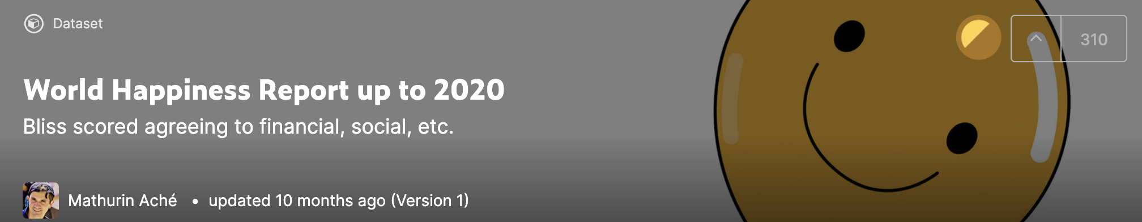
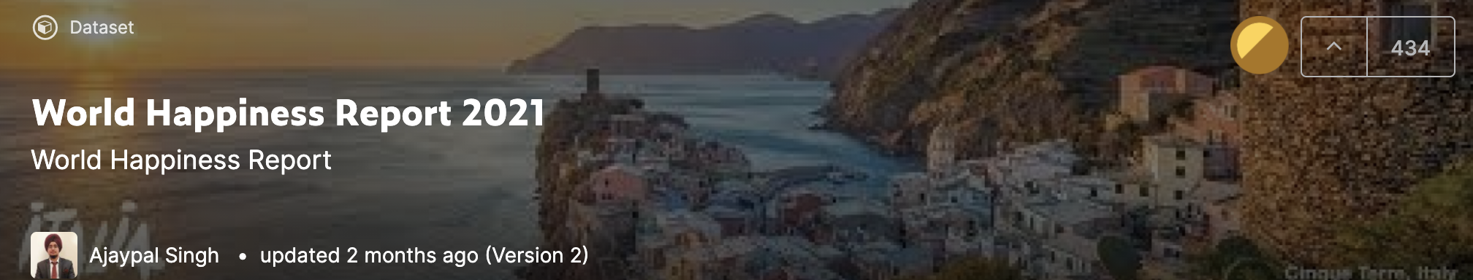
데이터 출처
World Happiness Report up to 2020 (2015~2020)
World Happiness Report 2021 (2021)

Slide 4
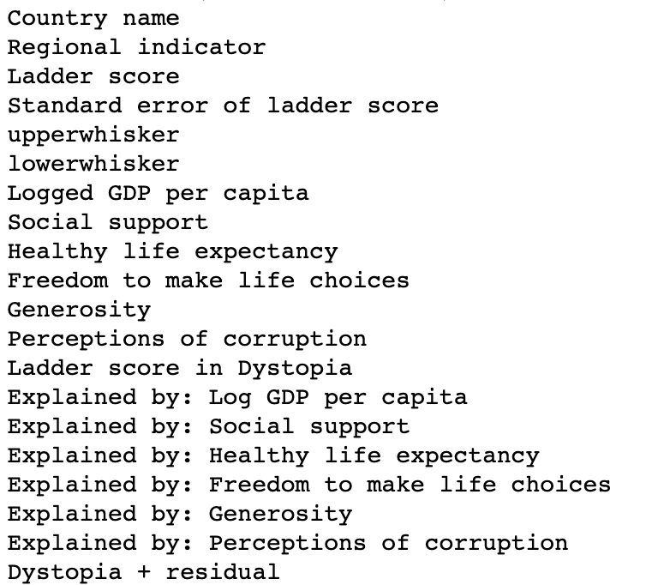
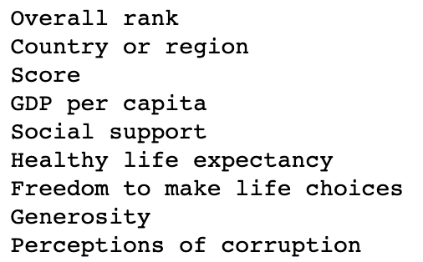
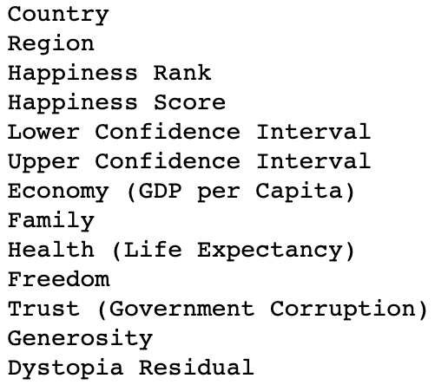
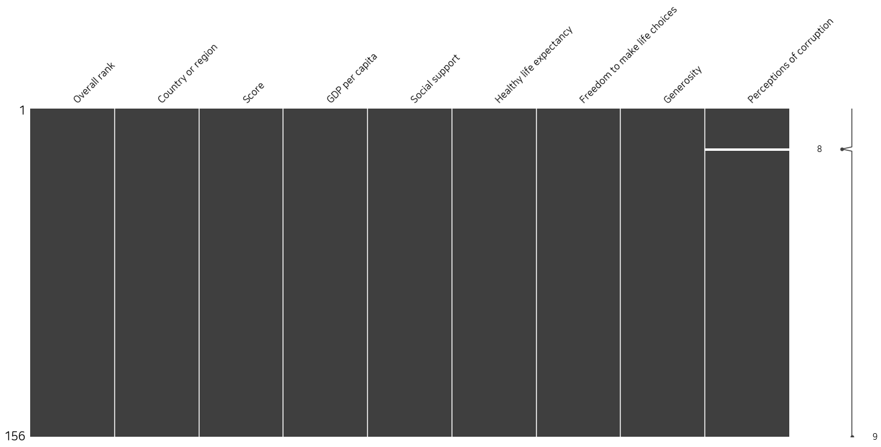

기본 정보 탐색
2021, 2020
2019, 2018 ,2017
2016, 2015

Slide 5
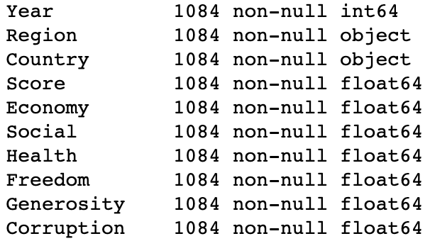
데이터 컬럼 선정
연도
지역 구분(대륙)
나라 이름
행복지수
경제(GDP)
인간관계(가족, 지인)
건강(기대 수명)
자유도
자선(기부, 관용)
부패(정부)
< 2017~2019년도 데이터에는 없음

Slide 6
데이터 변경
2020, 2021 | 2015, 2016
North America and ANZ | North America, Australia and New Zealand
Middle East and North Africa | Middle East and Northern Africa
East Asia | Eastern Asia
Southeast Asia | Southeastern Asia
South Asia | Southern Asia
Taiwan | Taiwan Province of China
Trinidad and Tobago | Trinidad & Tobago
North Cyprus | Northern Cyprus
Hong Kong | Hong Kong S.A.R. of China/Hong Kong S.A.R., China
Macedonia | North Macedonia
Somalia | Somaliland region/Somaliland Region

Slide 7
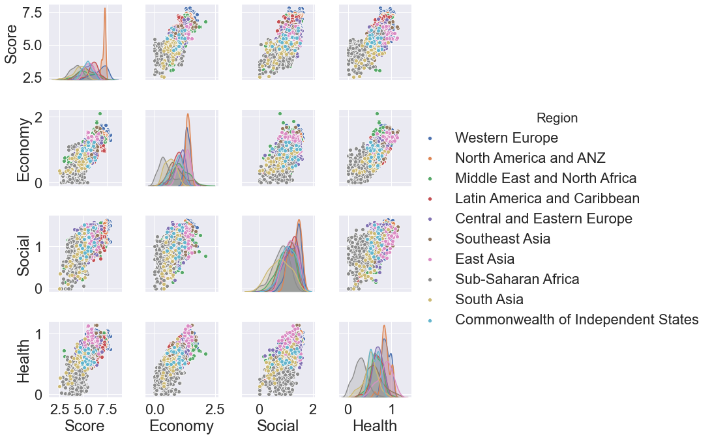
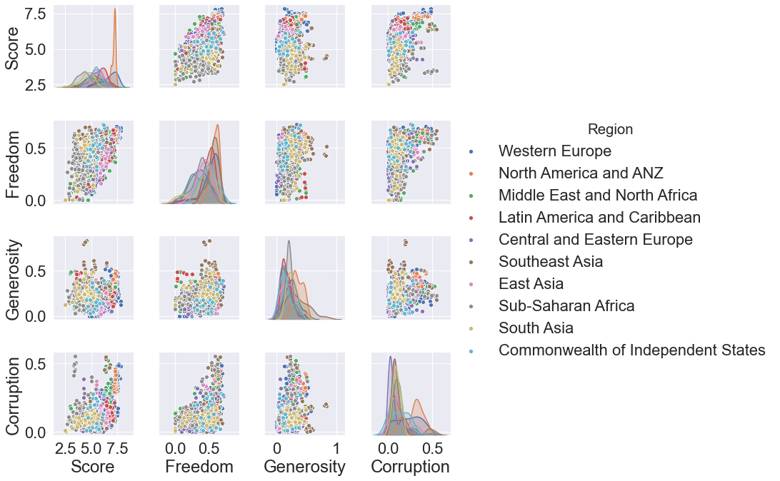
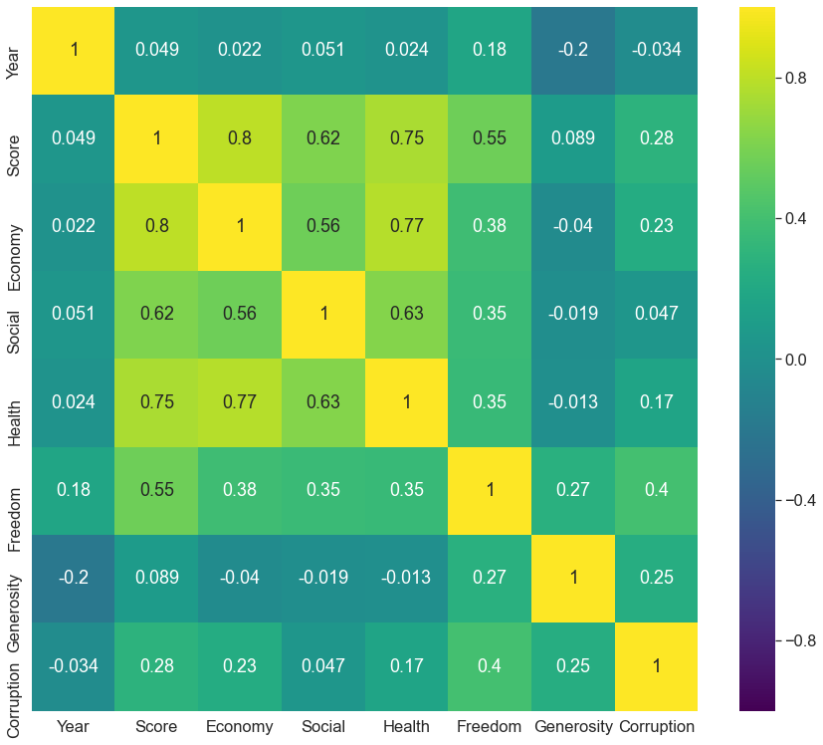
2015~2021
요소별 상관관계

Slide 8
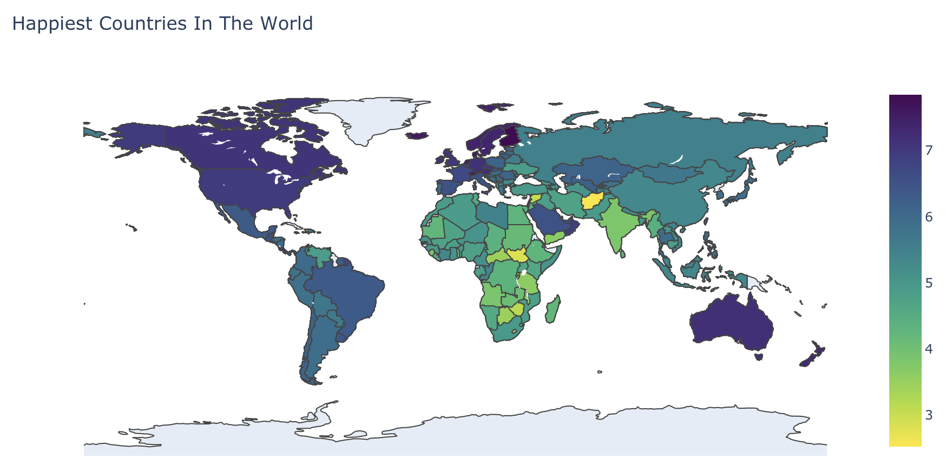
세계지도 행복지수 차트

Slide 9
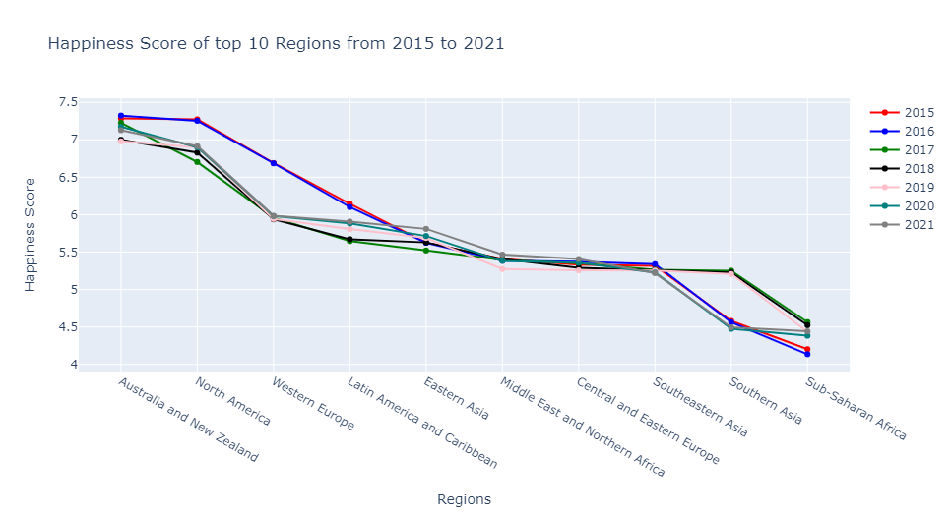
연도별 대륙 행복지수 평균

Slide 10
추가 데이터

Slide 11
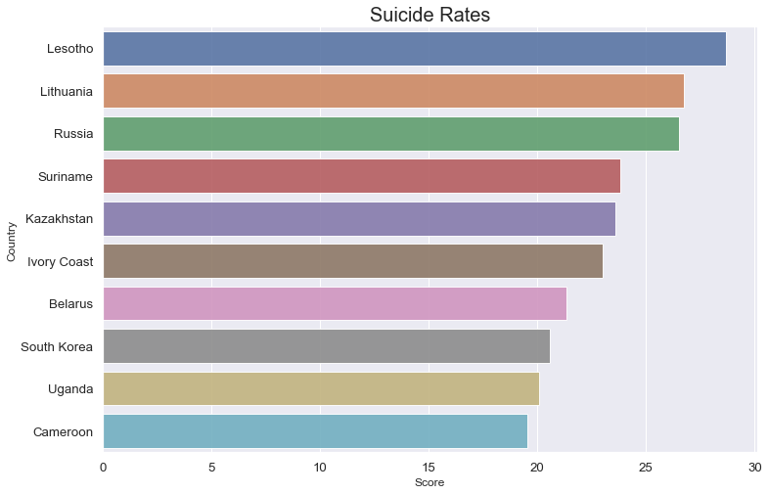
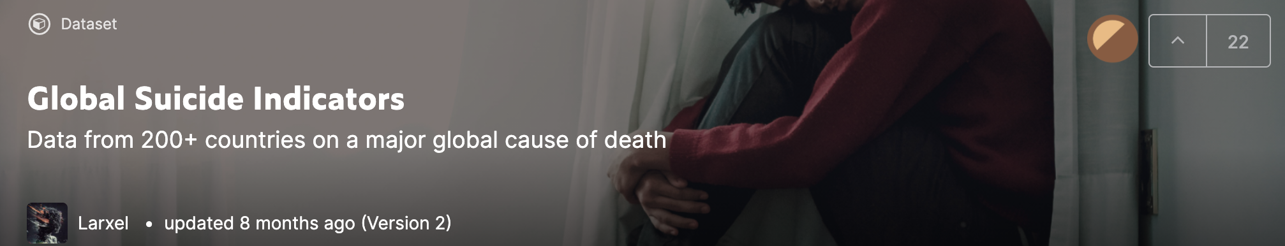
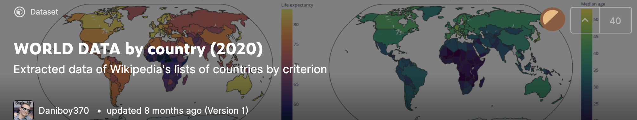
자살률 분석
Global Suicide Indicators (2015~2017)
WORLD DATA by country (2020)

Slide 12
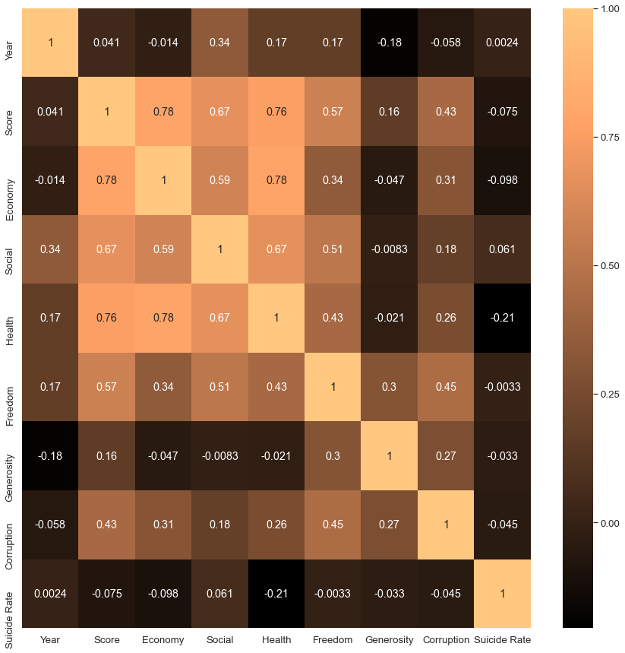
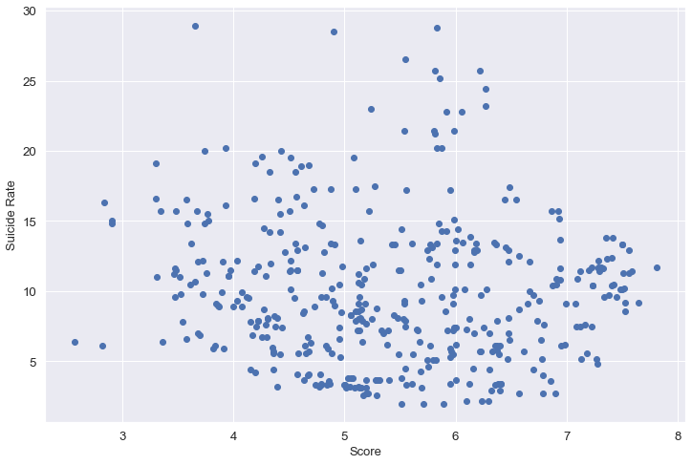
자살률 - 행복지수 및 기타요인 상관관계

Slide 13
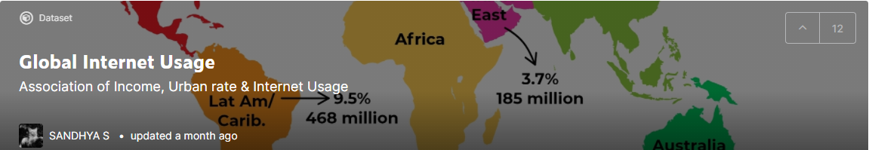
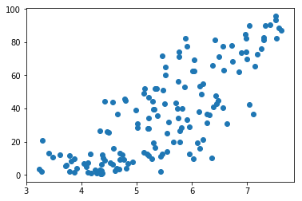
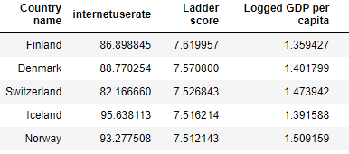
인터넷보급률 분석
Global Internet Usage
행복지수와 인터넷보급률
0.790886425873029

Slide 14
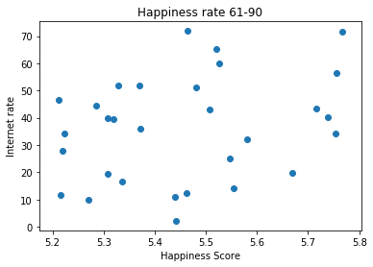
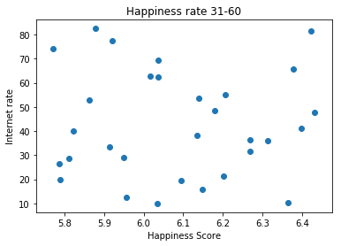
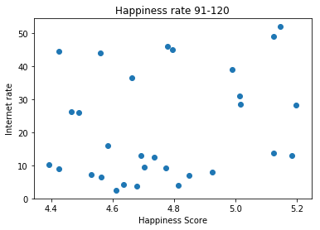
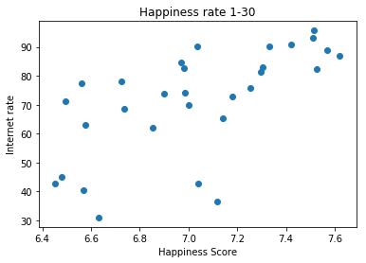
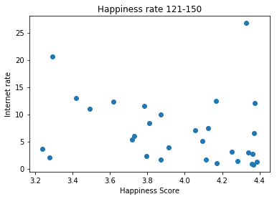
순위별 상관계수
행복지수 순위 1-30
0.6417
행복지수 순위 31-60
0.0049
행복지수 순위 61-90
0.2753
행복지수 순위 91-120
0.2614
행복지수 순위 121-150
-0.2302

